Slide 1
AKTIVOINTIKOKEILUIDEN
KOKEMUSTEN JAKAMINEN
Notes:
Valmisteltavat ja mukaan otettavat materiaalit:
Fläppipaperia tai muuta A3-kokoista paperia 5-6 kpl
Post-it-lappuja
Kyniä, paperia, teippiä
PowerPoint-esitys + Youtubesta rutiinivideo valmiiksi näkyville
Kannettava tietokone tai muu väline, jos luokassa ei ole tietokonetta

Slide 2
Ryhmä-
keskusteluna seisten!
KOKEILUKOKEMUKSET
4-5 hengen ryhmät
10 minuuttia aikaa keskustella esim.:
Mitä keinoja kokeilit? Mitkä keinoista toimivat sinulla parhaiten? (ks. tekemäsi suunnitelma!)
Miten opiskelijat suhtautuivat istumisen vähentämiseen?
Mitä hyvää kokeilu toi sinulle ja opiskelijoille?
Millaisia haasteita kenties kohtasit? (Ratkotaan pian yhdessä!) Kirjatkaa kehityshaasteet liimalapuille yksi haaste per lappu
Keskustelun jälkeen ryhmät esittelevät lyhyesti ajatuksensa toisille ryhmille
Notes:
KOKEILUKOKEMUSTEN JAKAMINEN: 25 MIN.
Opettajat muodostavat yhden tai kaksi ryhmää riippuen osallistujien määrästä (noin 4-5 hengen ryhmä hyvä)
Ryhmiin jakaudutaan niin, että jokainen asettaa vasemman kätensä sellaisen henkilön olkapäälle, jonka kanssa on vähiten tehnyt yhteistyötä
-Ohjeistus: ”Saatte 10-15 min. aikaa keskustella istumisen vähentämiskokeiluista. Tässä näette viisi teemaa, joista toivoisin teidän keskustelevan.
1) Tuliko kokeiltua niitä keinoja, joita suunnitteli kokeilevansa? Ja mitä keinoja kokeili? (voitte käyttää apuna lukujärjestyspohjaa, johon suunnittelitte)
2) Miten opiskelijat suhtautuivat istumisen vähentämiseen?
3) Mitä hyvää kokeilu toi sinulle tai opiskelijoille?
5) Millaisia haasteita kenties kohtasitte? ”Kirjatkaa haasteet erillisille post-it lapuille, yksi haaste per lappu! Pohdimme niitä yhdessä myöhemmin tänään.”
-”Jos joku ei ole vielä ehtinyt kokeilemaan mitään keinoa, ei hätää! Ymmärrän, että tämä ei ole prioriteettinne opetuksessa. Keinoja ehtii vielä hyvin kokeilla”
Seuraa tehtävän aikana ryhmiä:
-Pidä huoli, että kaikista viidestä teemasta keskustellaan
-Pidä huoli, että haasteet tulevat kirjatuiksi lapuille
-Jos jossain ryhmässä ei synny keskustelua, käy esittämässä kysymyksiä
-Jos jossain ryhmissä keskustelu ajautuu aiheen ulkopuolelle, esitä aiheeseen liittyvä kysymys
PURKU (yht. 5-10 min): jokainen ryhmä esittelee lyhyesti keskustelunsa toisille (jos ryhmiä on kaksi).
-”Kiitos mielipiteistänne, teillä onkin paljon hyviä näkemyksiä”
-”On kiva kuulla, että olette kokeilleet keinoja ja lähteneet mukaan tähän! Se on tosi hienoa, sillä tämä on haastavaa kaiken muun opetuksen keskellä”
HUOM! Käytä seuraavaa slidea 2-kohdan purussa
Tehtävän lopuksi valitaan ryhmänä neljä tärkeimmäksi koettua haastetta jatkoa varten (voi tehdä kroppaäänestyksellä, kyykky on kyllä)

Slide 3
Vinkkejä opiskelijoiden motivoimiseen ja opiskelijoiden kommentteja.
Näytä mallia
”Ne oli sinä mukana ja, he iteki venytteli siin et se ei ollu vaan et nytte tehkää näin. Et he oli iteki siin mukana ni se oli kyl, just se ku heki teki, ni sithä oli helpompi lähtee” (tyttö)
Kannusta, anna positiivista palautetta
”Hyvällä et kannusti ja oli hyvil fiiliksil” (tyttö)
Kuuntele empaattisesti
”Opiskelijat arvostaa sitä et niilt kysytään niiden mielipidet et mitä niilt halutaan.” (tyttö)
Punnitkaa yhdessä istumisen haittoja ja vähentämisen hyötyjä
Osallista
Notes:
Tämän sliden voi näyttää 2 kohdan purussa
-”Pilottikokemuksen mukaan palautetta ei aina pysty opiskelijoiden naamalta. Silti kokemuksemme mukaan kun opiskelijoita haastateltiin, he kokivat opettajien istumisen vähentämiset tämän ohjelman parhaana asiana”
-”Opiskelijoiden motivoiminen mukaan istumisen vähentämiseen on aiemmin mietittänyt monia opettajia. Tässä muutamia vinkkejä opiskelijoiden motivoimiseen ja opiskelijoiden kommentteja.
-”Tässä ohjelmassa ei suositella opiskelijoiden pakottamista istumisen vähentämiseen, sillä se usein lisää vastarintaa eikä tue omaehtoisen motivaation syntymistä. Kannustaminen, vaihtoehtojen tarjoaminen ja toisten tekemisen havainnointi sulattavat yleensä vastarintaa”.
”Mitä mieltä olette näistä vinkeistä?”
Opiskelijoiden motivoimisesta löytyy paljon tietoa ja ideoita työkalupakista s. 27-29. Nämä sivut kannattaa lukaista työpajan jälkeen läpi!

Slide 4
Notes:
-”Välissä haluan vielä muistuttaa, että pienikin liike on hyvästä! Ei tarvitse ottaa stressiä istumisen vähentämisestä! Kaikki mitä teette on iso plussa!”

Slide 5
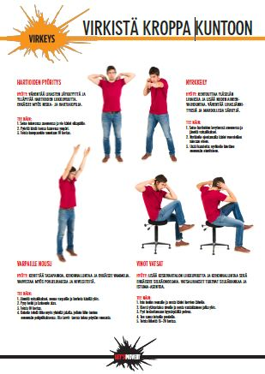
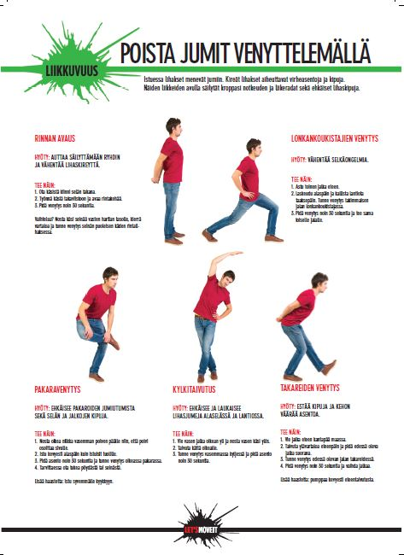
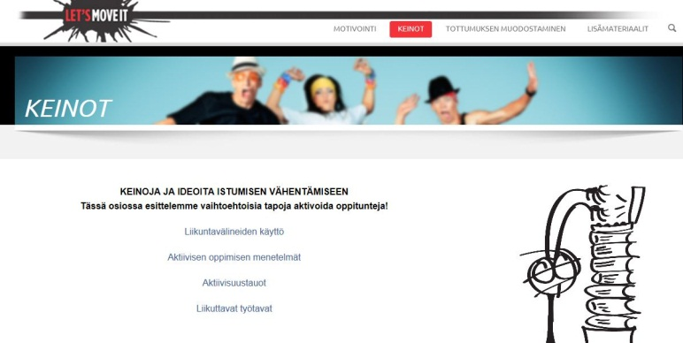
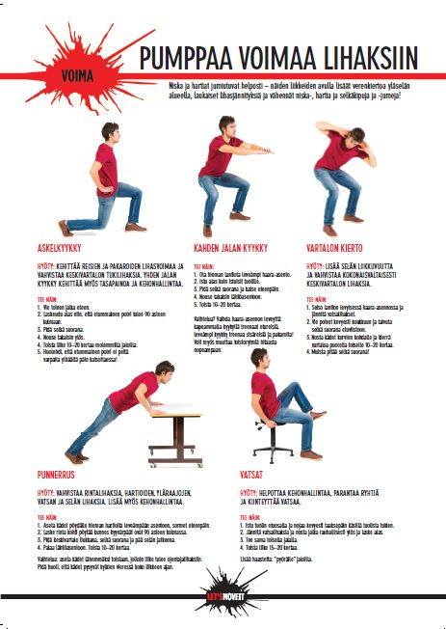
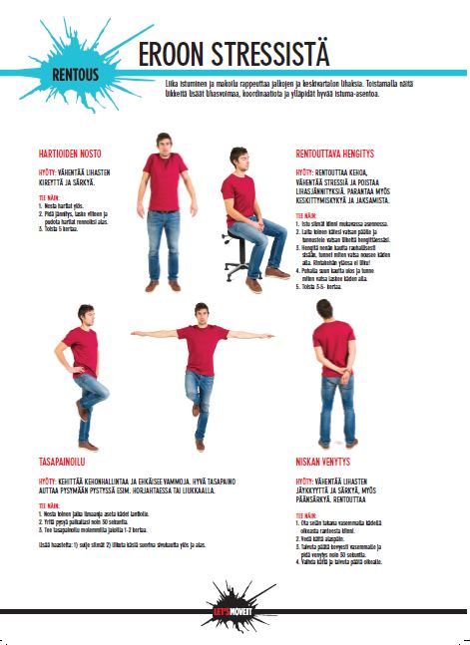
AKTIIVISUUSTAUKO?
Notes:
AKTIIVISUUSTAUKO (5 min)
Opettajat saavat valita aktiivisuustauon: videon nettisivuilta, julisteista vedettävän jumpan?

Slide 6
KOHDATTUJEN HAASTEIDEN RATKOMINEN
Ratkotaan yhdessä mahdolliset haasteet
Learning cafe
Valitaan kirjatuista haasteita 4-6 yleisintä.
Sijoitetaan haasteet ympäri luokkaan (esim. taululle tai fläpille)
4-5 hengen ryhmä kiertävät rastit läpi ja kirjaavat omat ratkaisuehdotuksensa lapuille.
N. 5 min per/rasti
Luetaan ääneen ratkaisut ☺
Notes:
RATKOTAAN EDELLISEN TEHTÄVÄT VALITUT ESTEET (KESTO 25 MIN.)
Käytetään edellisestä tehtävästä kirjattuja haasteita, jotka sijoitetaan ympäri luokkaan (esim. taululle, fläpille, irtopapereiden viereen)
Jaetaan porukka 4-5 hengen ryhmiin
-OHJEISTUS: ”Seuraavaksi pääsette ryhmissä ratkomaan äskeisen tehtävän haasteita. Teillä on noin 5 min. aikaa per rasti kirjoittaa ranskalaisin viivoin ratkaisuehdotuksia ylös. Sanon kun on aika vaihtaa rastia. Lopuksi puramme harjoituksen niin, että jokainen ryhmä lukee ääneen rastilla olevat ratkaisut.”
- PURKU: Pyydetään ryhmiä lukemaan ääneen muille sen rastin haaste ja ratkaisu, jonka edessä ovat (viimeinen rasti).
-”Kiitos näistä hyvistä ratkaisuista” ”Olette itse parhaita asiantuntijoita koulun arjessa”
-”Koetteko, että tästä on apua tulevien haasteiden ratkomiseen?”

Slide 7
TUKEA ISTUMISEN VÄHENTÄMISEN TOTEUTTAMISEEN
SUUNNITTELU
Kalenteri, tuntisuunnitelma, lukujärjestyspohja…
TOTEUTUKSEN SEURAAMINEN
Rasti ruutuun aina kun vähensin istumista, ympyöri toteutuneet suunnitelmat kalenterista…
RUTIINIT
Istumisen vähentäminen aina tietyssä tilanteessa
Muistutus (esim. juliste seinällä, muistilappu työpisteellä)
YMPÄRISTÖN TUKI
Ideoiden vaihtaminen kollegan kanssa, aiheen käsittely kokouksissa…
Notes:
TUKEA ISTUMISEN VÄHENTÄMISEN TOTEUTTAMISEEN (10 MIN)
“Kuten viime työpajassa juttelimmekin, aina ei innostuksesta ja motivaatiosta huolimatta tule toteutettua ideoita, koska esimerkiksi muut asiat vievät huomion.”
“Olemme käyneet työpajoissa läpi erilaisia keinoja, joilla istumisen vähentämisen toteuttamista voi helpottaa: esimerkiksi suunnitteleminen, toteutuksen seuraaminen ja rutiinit”.
“Nämä on hyvä pitää mielessä ja mietitiä mitä näistä keinoista haluaisit käyttää jatkossa auttamaan istumisen vähentämisessä? Mikä toimi sinulle parhaiten? Miten voisit muokata sen omaan arkeesi sopivammaksi?”
“Miltä teistä tuntuu, onko näistä keinoista teille hyötyä?”
“Opiskelijoiden istumisen vähentämisen ylläpitämisessä myös ympäristön tuki on tärkeää. Kannustankin teitä jatkossa jakamaan toistenne kanssa kokemuksia istumisen vähentämisestä (miten sujuu, mitkä keinot toimivat parhaiten, miten ratkonut haasteita?) esim. lounaalla tai opettajien huoneessa ja pitämään yllä keskustelua oppituntien aktivoimisesta”

